Slide 1
Қ.И. Сәтбаев атындағы Қазақ ұлттық техникалық зерттеу университеті
Жылжымалы байланыс жүйелері
ЛЕКЦИЯ №6
ҰЯЛЫ КОНСЕПЦИЯНЫҢ НЕГІЗГІ ЕРЕЖЕЛЕРІ.
ЖИІЛІКТІ ҚАЙТА ПАЙДАЛАНУ ПРИНЦИПІ
Смайлов Н.К.
PhD доктор
Ассоц. профессор

Slide 2
Мазмұны
Кіріспе
6.2 Шағын қызмет көрсету аймақтары бар SSPO (MSO)
6.2.3 Интерференциялық кедергі
6.1 Үлкен қызмет көрсету аймақтары бар SSPO (LSO)
6.2.2 Жиілікті қайта пайдалану
6.2.4 Жиілікті қайта пайдалану және ортақ арнаның қайталану факторлары
6.2.1 Ұялы желіні ұйымдастыру

Slide 3
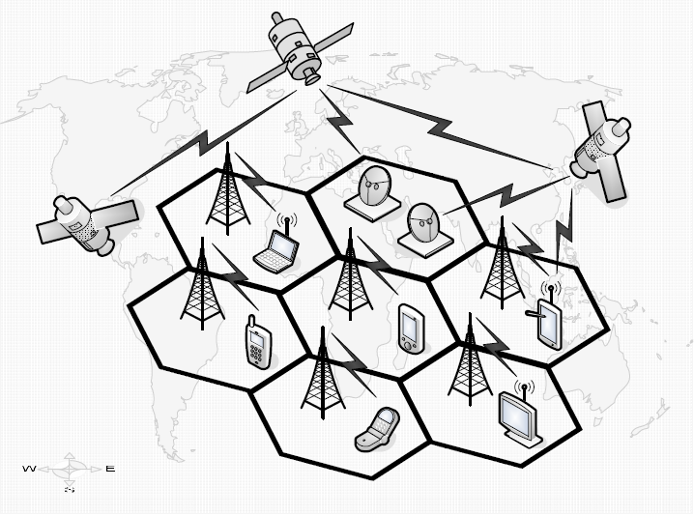
Кіріспе
Жылжымалы объектілермен (МТСС) кез келген байланыс жүйесінің ерекшелігі жылжымалы станция (МС) мен базалық станция (БС) арасында кез келген ақпаратты (дыбыс, мультимедиа, интернет, сервистік және басқа трафик) беру ұялы телефон радио арнасы арқылы жүзеге асырылады.
Радиожиілік спектрі шектеулі ресурсқа ие болғандықтан, белгілі бір ұялы байланыс жүйесі үшін бөлінген жиілік диапазоны қатаң шектелген, арнайы SSPO (FDMA, TDMA, CDMA) қолданылатын бірнеше қатынас әдісі бұл бөлінген жиілік диапазонында және берілген географиялық аумақта бір уақытта қызмет көрсетілетін абоненттер санына шектеулерге алып келеді.
Құрылымның ұйымдастырылу тәсілі бойынша барлық МКБ келесідей жіктелуі мүмкін:
1. Үлкен қызмет көрсету аймақтары бар SSPO (LSO).
2. Шағын қызмет көрсету аймақтары бар SSPO (MSO):
2.1. Макрожасушалы:
2.1.1. Дөңгелек.
2.1.2. Салалық.
2.2. Микроклеткалық.
2.3. Picocell.

Slide 4
Үлкен қызмет көрсету аймақтары бар SSPO (LSO)
BZO бар SSPO-да олар осы BS-ге тағайындалған мобильді MS-тер қозғала алатын ең үлкен аумақты қамту үшін аймақтың BS-ін пайдалануға тырысады. SSPO құру үшін бұл құрылымның айқын артықшылығы осында базалық станциялардың аз саны және жүйені орналастырудың төмен жалпы құны. BZO бар SSPO кемшіліктеріне мыналар жатады:
• Күшті таратқыштардың BS қабылдағыштарына әсерін болдырмау үшін арнайы шаралар қажет, өйткені BS-де олар бірге қолданылады;
• Көршілес БС сигналдарының әрбір аймағында болуы, бұл БС маңызды радиациялық қуаттарына байланысты;
• БС-дан әртүрлі қашықтықта орналасқан МС үшін аймақтар ішіндегі байланыс сапасының біркелкі еместігі.
Бұл кемшіліктер бөлінген жиілік диапазонында жиілік ортасын мұқият жоспарлауды қажет етеді, ал қала ішінде жиілікті қайта пайдалану тәжірибеде жоқ. Осылайша, жиілік диапазоны тиімсіз пайдаланылады, соның нәтижесінде қызмет көрсетілетін МС саны сирек 500÷700-ден асады. ССПО-ның мұндай құрылысы, әдетте, ведомстволық байланыс жүйелерінде және аналогтық транкингтік байланыс жүйелерінде қолданылады.

Slide 5
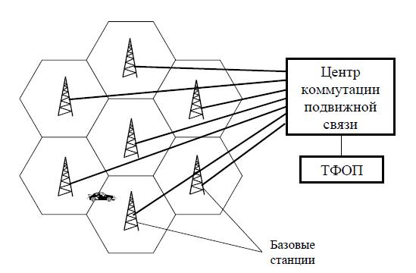
Шағын қызмет көрсету аймақтары бар SSPO (MSO)
Кішігірім қызмет көрсету аймақтары бар байланыс жүйелерінде аумақ кішігірім ұяшықтарға бөлінеді және олардың көлеміне байланысты макроұяшықтар (1,5÷15 км) ажыратылады.), микроклеткалар (0,2÷1,5 км) және пико ұяшықтары (200 м-ден аз).
2.1. Ұялы желіні ұйымдастыру
Ұялы желілер өз атауын байланысты ұйымдастырудың ұялылық принципіне сәйкес алды, оған сәйкес қызмет көрсету аймағы (қала немесе облыс аумағы) ұяшықтардың немесе ұяшықтардың белгілі бір санына бөлінеді (6.1-сурет).
6.1-сурет – Ұялы желіні ұйымдастыру принципі

Slide 6
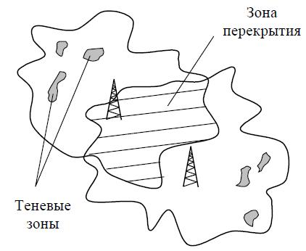
Ұялы желіні ұйымдастыру
Ұяшықтар әдетте схемалық түрде бал ұяларына ұқсайтын кәдімгі алтыбұрыштар түрінде бейнеленген және бұл жүйені ұялы деп атауға себеп болды. Желінің ұялы құрылымы жиілікті қайта пайдалану принципімен тікелей байланысты, оған сәйкес бір-бірінен белгілі бір қашықтыққа бөлінген ұяшықтарда бірдей жиіліктер қайталануы мүмкін. Әрбір ұяшықтың ортасында ұяшықтағы барлық жылжымалы станцияларға қызмет көрсететін базалық станция (БС) орналасқан. Абонент бір ұяшықтан екінші ұяшыққа ауысқанда оның қызметі бір БС-дан екіншісіне ауысады. Базалық станциялардың арналарын коммутациялау жалпы пайдаланудағы коммутациялық телефон желісіне (PSTN) қосылуға болатын коммутация орталығында (МҚҚ) жүзеге асырылады.
Ұялы байланыс ұяшығының үлгісі ретінде кәдімгі алтыбұрышты таңдау келесі жағдайларға байланысты:
• нақты радиациялық антеннаға ең үлкен жақындауға қол жеткізіледі, ол әдетте шеңберлі сәулелену үлгісіне ие;
• берілген аумақты қамту оңтайлы түрде жүзеге асырылады, яғни. басқа жазық қалыпты фигуралармен салыстырғанда алтыбұрыштардың аз саны қажет;
• алынған жабынның геометриясы практикалық іске асыру үшін ең қарапайым болып табылады.
Шындығында, жасушалар ешқашан қатаң геометриялық емес. Нақты жасуша шекаралары радиотолқындардың таралу және әлсіреу жағдайларына байланысты дұрыс емес қисықтардың пішініне ие, яғни, қызмет көрсетілетін аумақтың рельефіне, құрылыстың тығыздығына және басқа факторларға (6.2-сурет).
6.2-сурет – Нақты ұяшықтардың шамамен көрінісі

Slide 7
Жиілікті қайта пайдалану
Салыстырмалы түрде төмен қуаттағы таратқыштар ұяшық ішінде жұмыс істейді, сондықтан берілген географиялық аймақта жиілікті қайта пайдалану мүмкін. 6.3-суретте әрбір жеке қызмет көрсету аймағында көрші ұяшықтарға қатысты әртүрлі жиілік диапазондары бар екенін және берілген ұяшықтан біршама қашықтықта бұл жиіліктер қайтадан қайталанатынын көруге болады. Дөңгелек антенна үлгісі бар модель БС-дан барлық бағыттар бойынша бірдей қуат сигналының берілуін болжайды, бұл абоненттік станциялар үшін барлық бағыттағы кедергілерді қабылдауға тең.
6.3-сурет – Жиілікті қайта пайдалану принципі

Slide 8
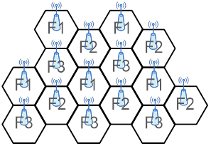
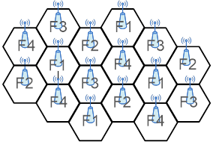
Жиілікті қайта пайдалану
Осылайша, БС-ның жасушалық (жасушалық) құрылымына қойылатын негізгі талап - қарастырылатын ұяшықпен ортақ шекарасы бар көрші ұяшықтарда бірдей жиілік топтарын пайдалануға тыйым салу. Сондықтан жасуша ұғымымен қатар кластер (немесе бұта) ұғымы да енгізіледі. Кластер - қайталанатын жиілік топтары жоқ ұяшықтар (ұяшықтар) жиынтығы; оның анықтаушы параметрі көрші ұяшықтарда қолданылатын жиіліктер саны болып табылады. Құрылыс кластерлерінің кейбір мысалдары 6.4-суретте көрсетілген (6.3-суретте жеті элементті жиілік кластері көрсетілген):
a
b
6.4-сурет – Жиілік кластерлерін құру мысалдары: а – үш элементті; b - төрт элемент

Slide 9
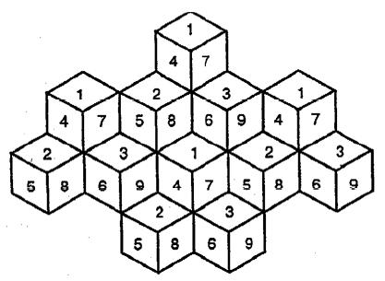
Жиілікті қайта пайдалану
Үш элементті кластерде жиілік диапазондары бірдей ұяшықтар өте жиі қайталанады, бұл көп-арнаның кедергі деңгейі бойынша нашар. Осыған байланысты элементтердің көп саны бар кластерлерді пайдалану тиімді, көбінесе ол жетіден он беске дейін өзгереді.
Бірлескен арналық кедергі деңгейін төмендетудің тиімді жолы, яғни сәйкес келетін жиілік арналарына кедергі секторлық антенналарды пайдалану болып табылады. Жасушаларды секторлау кедергілерді азайта отырып, ұяшықтарда жиілікті қайта пайдалануға мүмкіндік береді.
Сурет 6.5 – Үш секторлы антенналар үшін жиілікті қайта пайдалану үлгісі

Slide 10
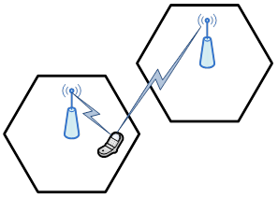
Интерференциялық кедергі
MLO-мен SSPO-ның негізгі артықшылықтары мыналар болып табылады:
• радио спектрін айтарлықтай үнемдеу;
• басқа жүйелермен салыстырғанда төмен радиациялық қуаттарды пайдалану;
• жүйенің икемді даму мүмкіндігі;
• аймақтағы барлық абоненттер үшін бірдей байланыс сапасы және т.б.
Бұл үшін баға мобильді МС үздіксіз бақылау үшін жабдықты пайдалану қажеттілігі, өйткені арналардың таралуы аймақтардан аймаққа қарай өзгереді, ал БС үлкен санын пайдалану нәтижесінде жалпы жүйенің құнының өсуі.
Бірдей жиілікте жұмыс істейтін БС өзара әрекеттесу дәрежесі $\frac{S}{I}$ сигнал/кедергі қатынасы арқылы бағаланады (6.6 суретті қараңыз). Әлбетте, арақатынас азырақ $\frac{S}{I}$ қолайлыға қатысты $\frac{S}{I}$, радио сапасы соғұрлым нашар. Сондықтан $\frac{S}{I}$қатынасты анықтау мәселесі ұялы концепцияның кілті болып табылады, ол сайып келгенде радиобайланыс жүйесінің негізгі параметрлерін анықтайды.
6.6-сурет – Бір жиілік диапазонында жұмыс істейтін БС өзара әрекеттесуі

Slide 11
Жиілікті қайта пайдалану және ортақ арнаның қайталану факторлары
Кластердегі элементтердің санын көбейту, бұл ортақ арнаның кедергісін азайту тұрғысынан тиімді, бір ұяшықта пайдалануға болатын өткізу қабілеттілігінің пропорционалды төмендеуіне әкеледі. Сондықтан практикада сигнал мен шудың қолайлы қатынасын қамтамасыз ету үшін кластердегі элементтердің санын мүмкіндігінше аз етіп таңдау керек.
Жиілік арналарының әртүрлі жиынтықтарын пайдаланатын көршілес BS тобын құрайды станциялар (кластердегі ұяшықтар саны). Әрбір BS жиынтығы бөлінген болса әрқайсысының өткізу қабілеті бар арналар, онда SSPO алатын жалпы өткізу қабілеттілігі:
6.1
Демек, ұяшықтағы байланыс арналарының саны (абоненттер саны) мына өрнекпен анықталады:
6.2
Осылайша, құндылық жүйедегі арналардың ең аз мүмкін санын анықтайды, сондықтан оны жиі жүйенің жиілік параметрі немесе жиілікті қайта пайдалану коэффициенті деп атайды.
Бөлінген жиіліктер жинағын қайта пайдалануға рұқсат етілген базалық станциялар бір-бірінен қашықтыққа бөлінген. , «қорғау аралығы» деп аталады (6.7-сурет).

Slide 12
Жалпы, қашықтық D жасуша орталықтары арасындағы байланыс кластердегі жасушалардың санына байланысты C арақатынас , немесе , қайда R – ұяшық радиусы (дұрыс алтыбұрышты қоршап тұрған шеңбердің радиусы).
Коэффицент жиынтықтағы арналар санына тәуелді емес және ұяшық радиусы азайған сайын артады. Осылайша, кіші радиусты ұяшықтарды пайдаланған кезде жиіліктің қайталануын арттыруға болады. Алтыбұрышты ұяшық пішінін пайдалану қажетті жиілік диапазонын азайтуға мүмкіндік береді, өйткені ол мән арасындағы оңтайлы қатынасты қамтамасыз етеді. және қорғау аралығы . Сонымен қатар, алтыбұрышты пішін ұяшықтың ортасында орнатылған BS дөңгелек үлгісіне жақсы сәйкес келеді.
Коэффицент C жиынтықтағы арналар санына тәуелді емес және ұяшық радиусы азайған сайын артады. Осылайша, кіші радиусты ұяшықтарды пайдаланған кезде жиіліктің қайталануын арттыруға болады. Алтыбұрышты ұяшық пішінін пайдалану қажетті жиілік диапазонын азайтуға мүмкіндік береді, өйткені ол мән арасындағы оңтайлы қатынасты қамтамасыз етеді. C және D қорғау аралығы . Сонымен қатар, алтыбұрышты пішін ұяшықтың ортасында орнатылған BS дөңгелек үлгісіне жақсы сәйкес келеді.
Параметр:
6.3

Slide 13
Назарларыңызға рахмет!

